Slide 1
ハイエントロピー
ナノ粒子

Slide 2
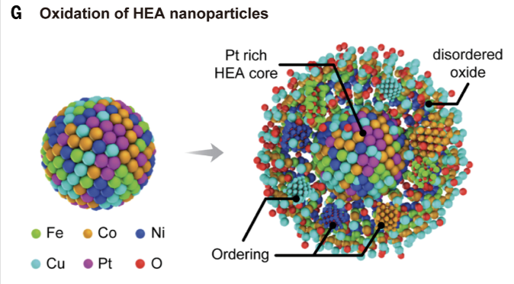
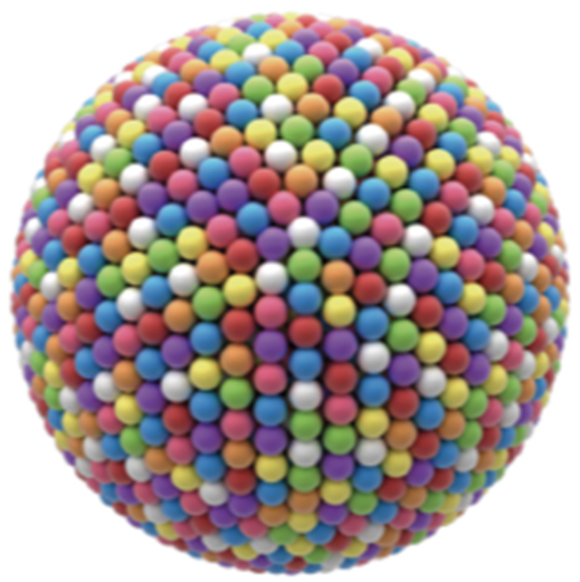
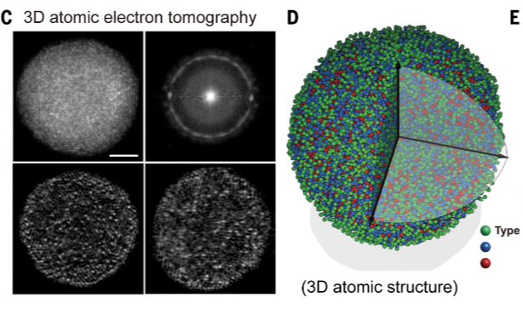

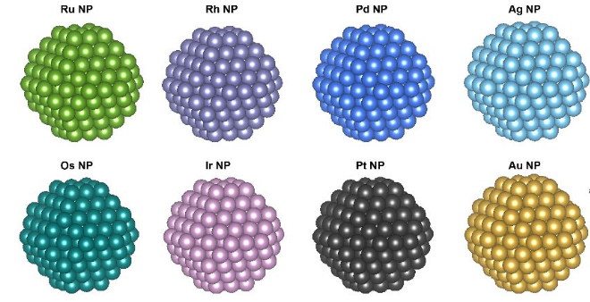
ハイエントロピー・ナノ粒子

Slide 3
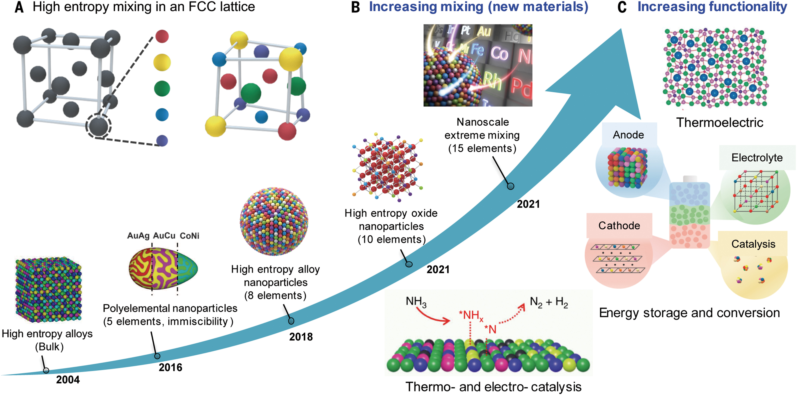
ハイエントロピー・ナノ粒子
（出所）High-entropy nanoparticles: Synthesis-structure-property relationships and data-driven discovery https://www.science.org/doi/10.1126/science.abn3103
Notes:
(A)面心立方格子における高エントロピー混合を示す模式図。複数の元素が同じ格子部位をランダムに占有し、高エントロピー合金のような高エントロピー構造を形成します。(B)バルク高エントロピー合金は、2004年に研究された最初の高エントロピー材料でした(1、3)。2016年には、多元素ナノ粒子ライブラリーが合成され(ただし、混和性がなく、したがって相偏析があります)、続いて、元素の数と範囲を増やしたさまざまな単相、高エントロピーナノ粒子が合成されました(7、8、14、20)。エルゼビアの許可を得て(14)より転載。(C)これらの高エントロピーナノ粒子は、熱触媒および電気触媒、エネルギー貯蔵および会話、および環境および熱電技術において重要な用途を見出しました(29–31、35、36)。(31)より許可を得て転載(copyright 2021 American Chemical Society)、(35)より許可を得て転載。図の他の部分は、許可を得て(7、8)、Springer-Natureの許可を得て(20)、および(36)CC BY 4.0から転載しています。

Slide 4
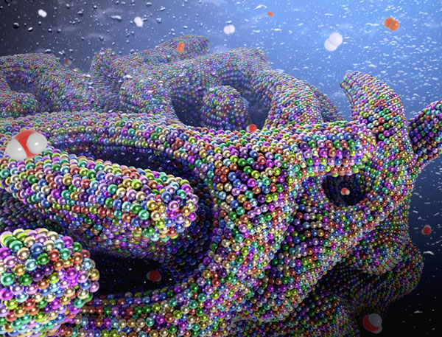
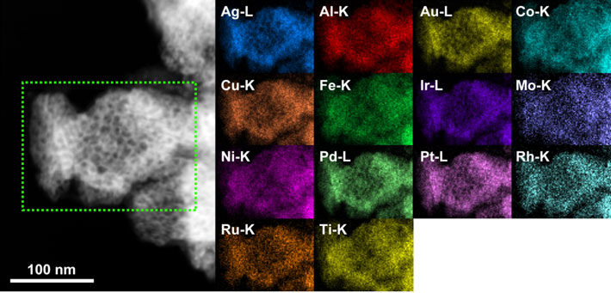
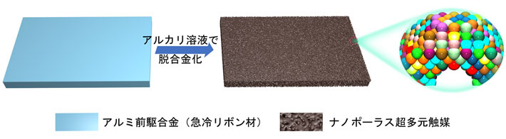
ナノポーラス超多元触媒
ナノポーラス超多元触媒の模式図
14元素ナノポーラス超多元触媒のX線マッピング像
14元素ナノポーラス超多元触媒のX線マッピング像
■10元素以上で構成される均一な合金は作製が困難だったが、14元素を均一に含んだアルミ合金を作製しアルカリ溶液中でアルミを優先的に溶かすという簡便な方法で作製。
■多元素重畳効果（カクテル効果）により、水の電気分解用電極材として優れた特性を持つ。
（出所）東京工業大学 https://www.titech.ac.jp/news/2021/061714
Notes:
Nanoporous ultra-high-entropy alloys containing fourteen elements for water splitting electrocatalysis

Slide 5
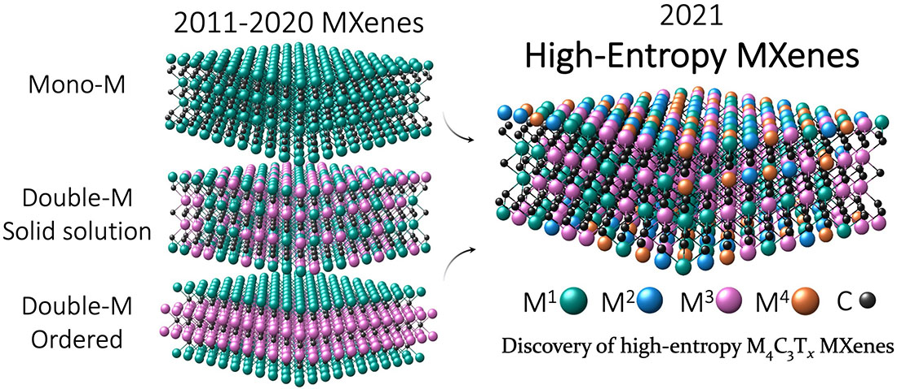
ハイエントロピー２Dカーバイド
多元素を二次元形状（シート）にして様々な産業利用を探索
https://www.nanowerk.com/nanotechnology-news2/newsid=58470.php

Slide 6
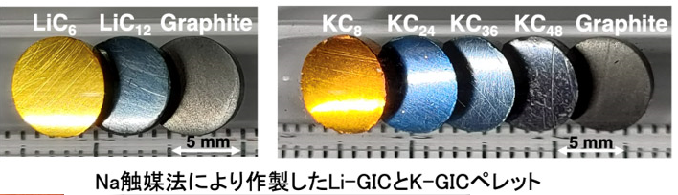
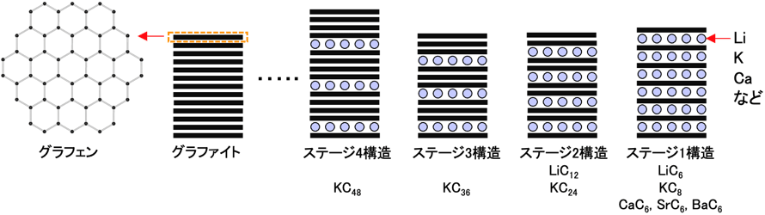
WorkーX勉強会「アップサイクル」から転載
次世代の電子材料グラファイト層間化合物（GIC）の高速合成法を開発
従来では合成が困難であったGICは、金属ナトリウム(Na)の存在下で容易に生成できる。
このNaの効果は、LiやKなどのアルカリ金属（AM）やSrやBaなどのアルカリ土類金属（AE）のGIC(AM-GIC, AE-GIC)の生成にも有効。
リチウム電池の電極材
産業技術総合研究所 https://www.aist.go.jp/aist_j/press_release/pr2023/pr20230131_2/pr20230131_2.html

Slide 7
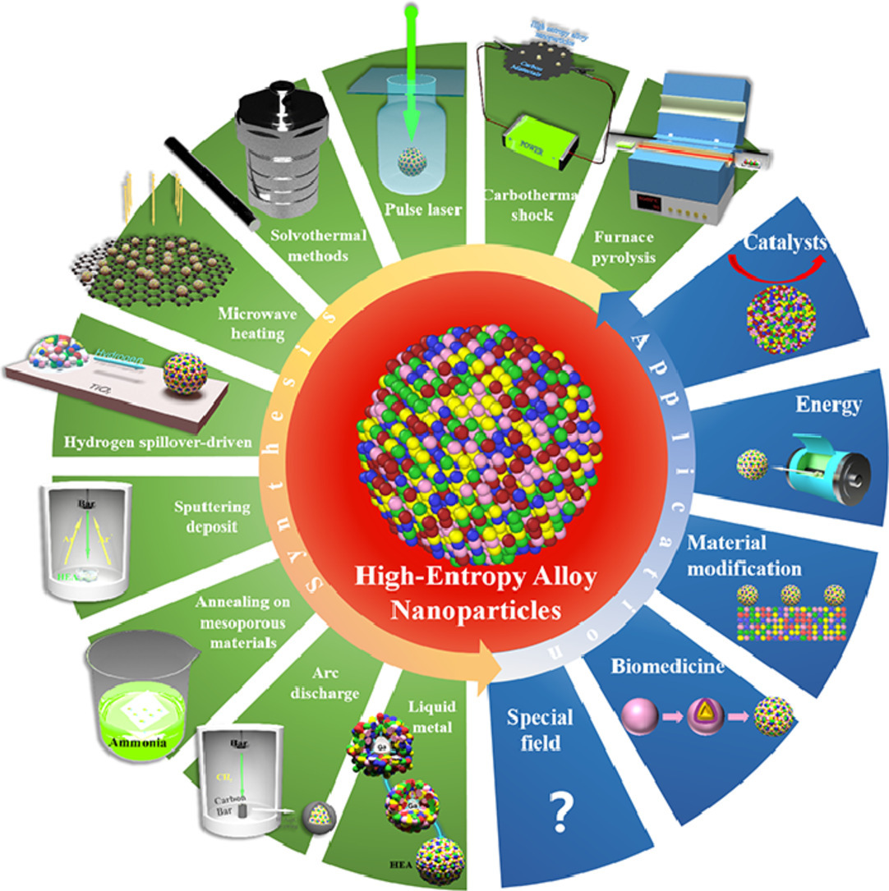


ハイエントロピー・ナノ粒子と二次元形状素材の利用
パルス・レーザー
Carbothermal shock
ソルボサーマル法
熱分解
マイクロ波加熱
触媒
水素スピルオーバー
エネルギー
スパッタリング蒸着
材料改質
メソポーラス素材
（出所）
Recent advances in the synthesis and fabrication methods of high-entropy alloy nanoparticles
https://www.sciencedirect.com/science/article/abs/pii/S1005030223008204?via%3Dihub
アーク放電
バイオ医療
液体金属

Slide 8
水素吸蔵＆触媒の
高速探索

Slide 9
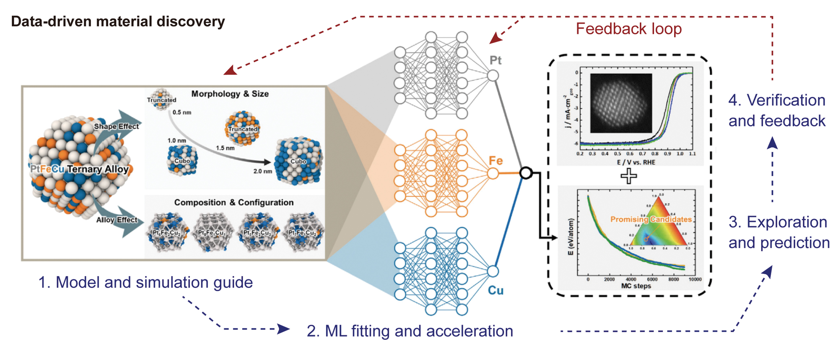
データ駆動型探索
●水素吸蔵の研究や水素と材料間の相互作用を示す熱力学値のデータベース構築には、膨大な蓄積がある。
●水素吸蔵・輸送で有望な600種類の材料のスクリーニングを18ヶ月で完了。MLを利用しない場合数年間を要す。 ●通常、水素は機械的なプロセスで圧縮される。HEA水素吸蔵の複数層から成る貯蔵タンクでは、注入された水素が各層で段階的に圧縮されるため、1バールで注入して800バールで取り出すことが理論的に可能。
（出所）High-entropy nanoparticles: Synthesis-structure-property relationships and data-driven discovery https://www.science.org/doi/10.1126/science.abn3103

Slide 10
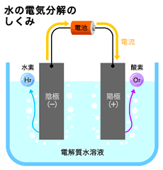
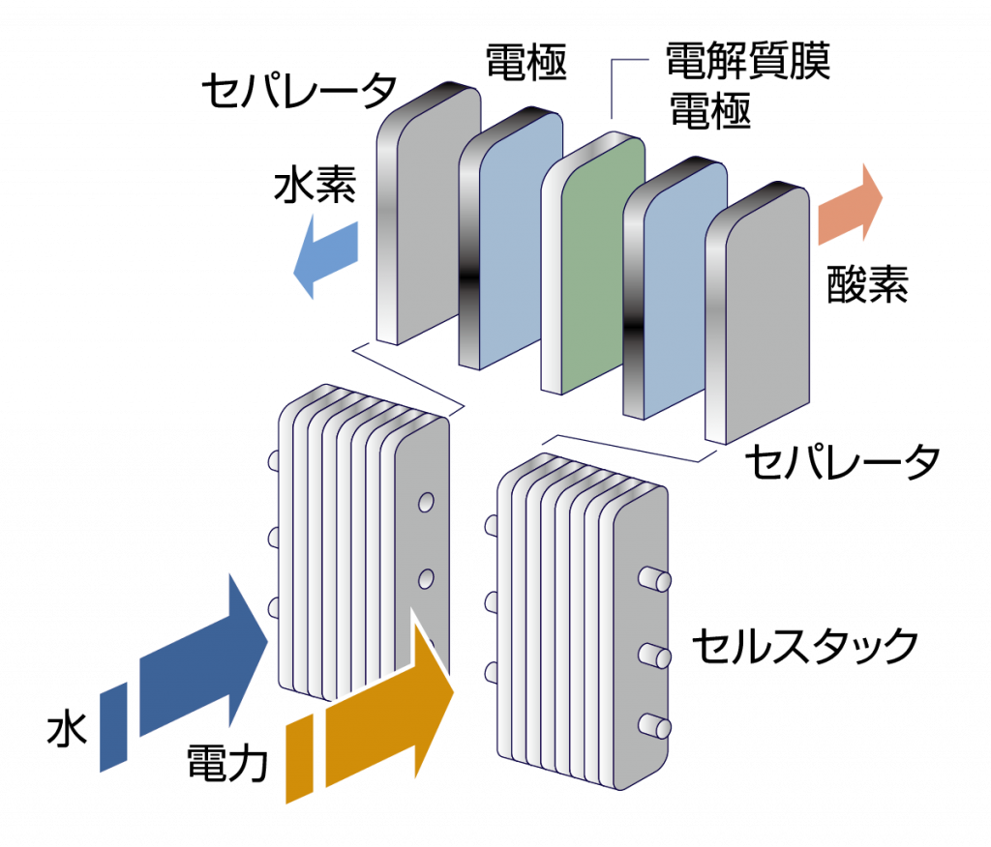
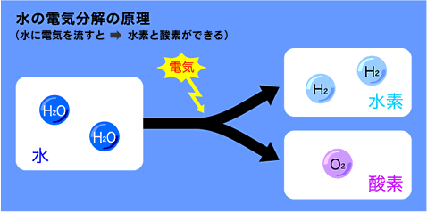
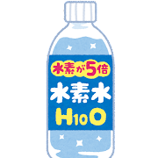


水電解装置と触媒
（出所）経済産業省
水電解の方式→ | AWE アルカリ水電解 | PEM プロトン交換膜 | AEM アニオン交換膜
水素の生産性 | △ | 〇 | 〇
装置のコスト | ◎ | △ | 〇
触媒のコスト | 〇→◎ | △→〇 | 〇→◎
装置のコンパクト性 | △ | 〇 | △
生産規模の拡張性 | ◎ | 〇 | △→〇
耐久性 | ◎ | 〇 | ×→△
スタックの交換効率 | △ | 〇 | 〇
装置全体の保守交換性 | 〇 | △ | 〇
電力変動への応答性 | ×→〇 | 〇 | △→〇
水素の出力圧力 | △→〇 | × 〇？ | △ 〇？
水素の純度 | △ 〇？ | × 〇？ | △ 〇？
水の利用効率 | 〇 | △ | ◎
（出所）NF千代田エレクトロニクス
電力価格 ユーロ／ MWｈ | 水電解装置の価格(ユーロ／kW）
 | 500 | 1000 | 2000
 | 水素1kg当たりの価格（ユーロ／kg）
10 | 1.5 | 2.5 | 4.5
20 | 2 | 3 | 5
30 | 3 | 4 | 6

Slide 11
水素電解装置の市場予測
カナダ調査課社 Precedence Reserchによる水電解装置の市場予測
億米ドル
５００
４５４．８億
（米ドル）
「Hydrogen decarbonization pathway」によれば水電解装置の導入は、2030年で600GW、2050年には5,500GWと予測。
４００
３００
「Hydrogen Insight 2023」では、2030年の水電解装置導入予測は、232GW。
２００
１００
202４年
202５年
202６年
202７年
202８年
202９年
20３０年
203１年
203２年

Slide 12
アップサイクル

Slide 13

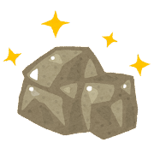


合金スクラップのアップサイクル
Ohio State University
ハイエントロピー合金（CrCuFeMnNi）
微量のマンガンとクロムを添加
合金スクラップ
304Lステンレス鋼(SS)
ニクロム80
電線グレードの銅
真空アーク溶融
従来の合金と不純物を含む合金の降伏強度を比較し、降伏強度が50%増加。
降伏強度が不純物含有量に強く依存。
「合金混合」からのアップサイクルにより、製造コストの大幅な削減。
（出所）「Sustainable Low-Cost Method for Production of High-Entropy Alloys from Alloy Scraps」 Hariharan et al (2021)
Sustainable Low-Cost Method for Production of High-Entropy Alloys from Alloy Scraps | Journal of Sustainable Metallurgy (springer.com)
Notes:
• ハイエントロピー合金は、ほぼ等しい比率で5種類以上の多種類の元素を有 する新規な合金である • 合金混合は、合金スクラップリサイクルの現実的な手段として機能しながら 、ハイエントロピー合金の商業化も可能にし、ハイエントロピー合金製造のため の有望な、持続可能で費用効果のある手法になるはずである • 今後の研究は、流入スクラップ組成を効果的に制御し、強固なスクラップ前 処理サイクル確立のため、実験と設計法による計算結果の裏付けに焦点を 当てる必要がある
技術 - 合金スクラップからのハイエントロピー合金 • 純粋な金属を溶かす代わりに「合金混合」プロセスで、研究 者たちは複数の合金スクラップを溶かしハイエントロピー合金を 製造。それにより金属スクラップのリサイクルを可能にしながら 生産コストを大幅に削減した。
合金スクラップから高エントロピー合金(HEA)を製造する「合金混合」と呼ばれる持続可能な方法を提案します。我々は、ほぼ等モルのCrCuFeMnNi HEAを用いて、ラボスケールでの分析法の実現可能性を実証することに成功しました。さまざまな供給源から得られた合金スクラップ(304Lステンレス鋼(SS)、ニクロム80、および電線グレードの銅)を真空アーク溶融を使用して溶融し、MnとCrを少量添加して等原子組成を達成しました。この合金は、X線回折(XRD)と走査型電子顕微鏡(SEM)を用いて特性評価され、「合金混合」によって製造された合金が、従来の純元素の溶融によって製造された同じ組成の合金と同様の微細構造を示すことを確認しました。ThermoCalcの特性計算モジュールを使用して、この研究の結果は、HEAの商業化の文脈で有望です。

Slide 14
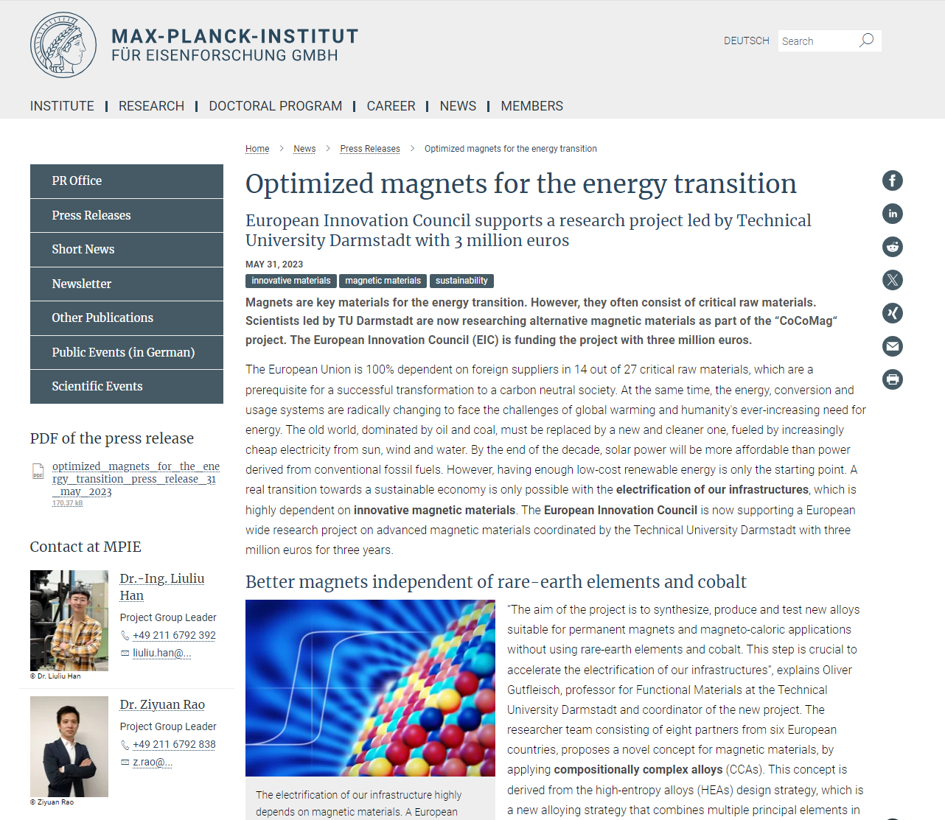
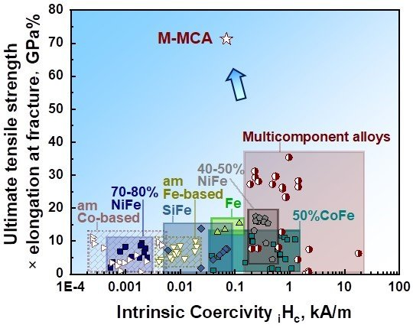
EUのレアアース＆コバルトに依存しない磁石の開発
CoCoMag (Multi-property Compositionally Complex Magnets for Advanced Energy Applications) project
https://www.mpie.de/4871286/innovative-magnetic-materials
持続可能性とリサイクルを念頭に置いた軟磁性材
最近開発された多成分合金を含む、さまざまな種類の軟磁性合金の機械的および磁気的プロファイルをまとめたアシュビー マップ
Ashby map

Slide 15
３Dプリンタと生体素材

Slide 16

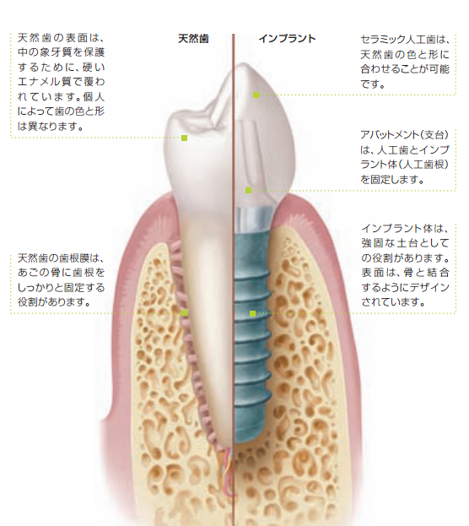
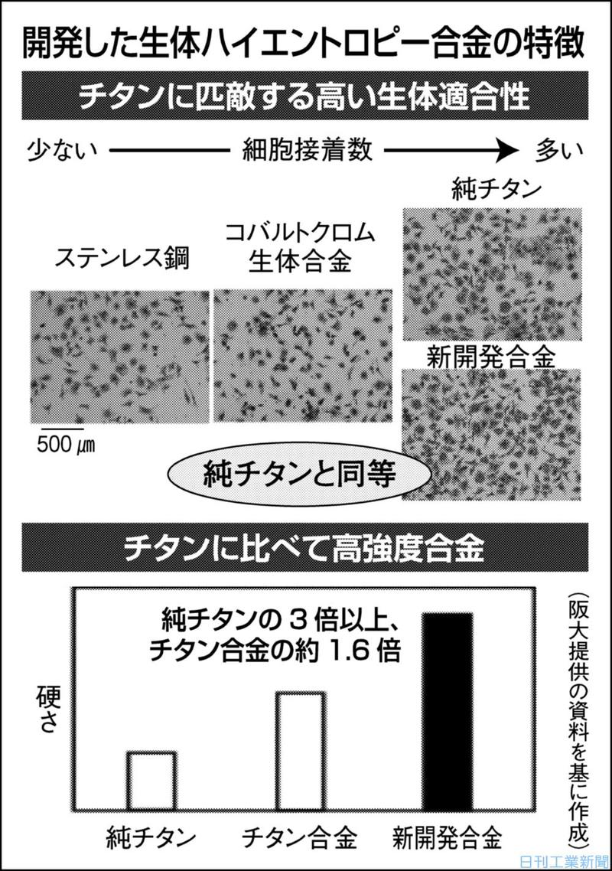


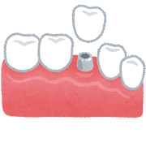
ハイエントロピー生体適合材料
新合金はチタン、ジルコニウム、ハフニウム、コバルト、クロム、モリブデンが等量に近い割合で混合したハイエントロピー合金。医療用金属材料として主流のチタン系とコバルトクロム系の融合でステンレス合金や既存のコバルトクロム系生体合金と比べ細胞の接着性に優れる。
強度も純チタンの３倍以上、チタン合金の約１・６倍で、300度で溶融するため、加工性に優れている。
歯科矯正
インプラント材
https://newswitch.jp/p/20929
堀江歯科クリニック

Slide 17
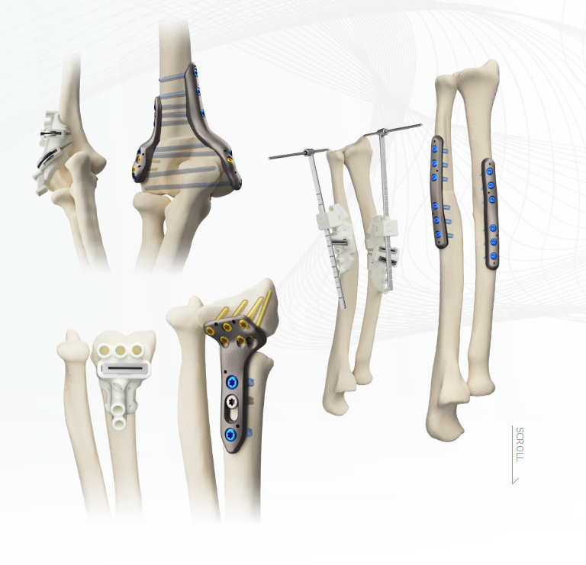
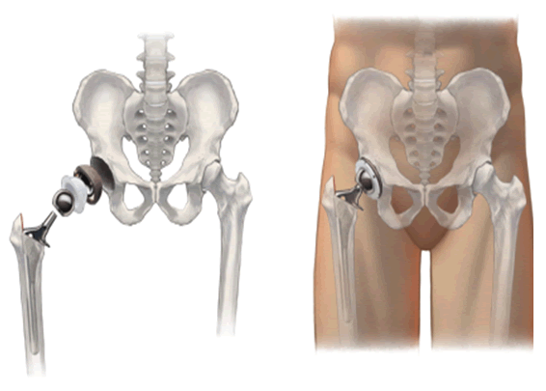
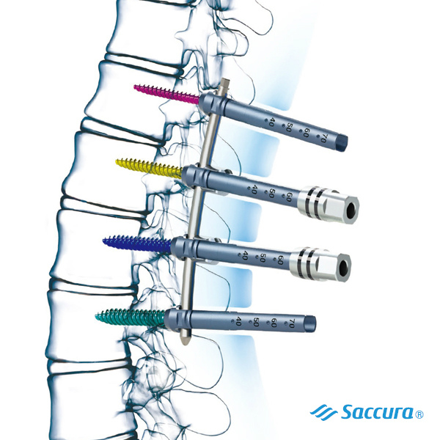
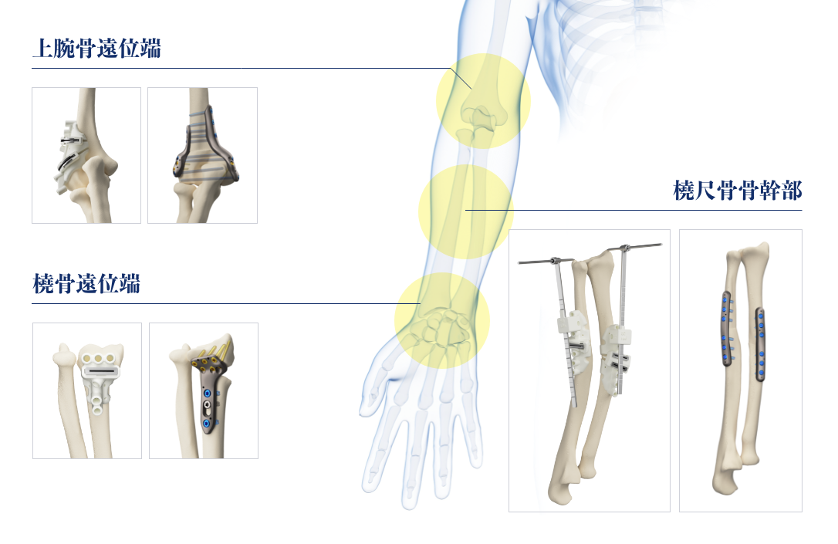
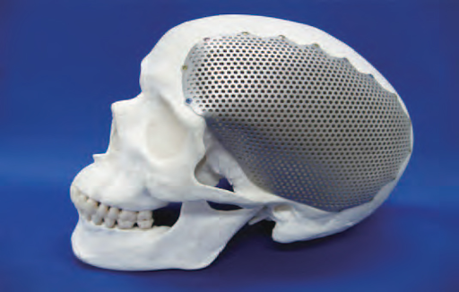
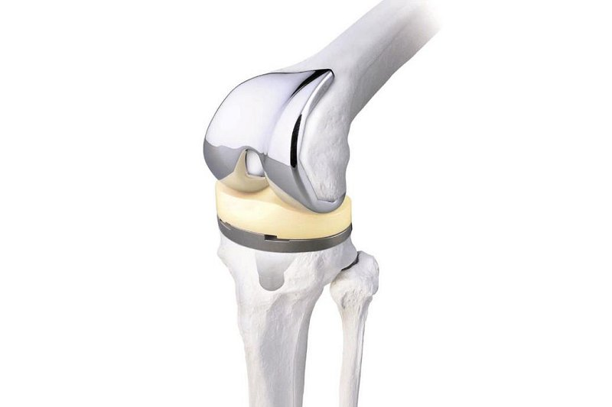
ハイエントロピー人工骨・関節・三次元矯正
東京警察病院
https://www.keisatsubyoin.or.jp/shinryoka/seikei/thr/
頭蓋プレート
https://dev.medicalonline.jp/index/product/eid/97848
ベーアメディック
帝人ナカシマメディカル

Slide 18
ハイエントロピー・セラミック

Slide 19
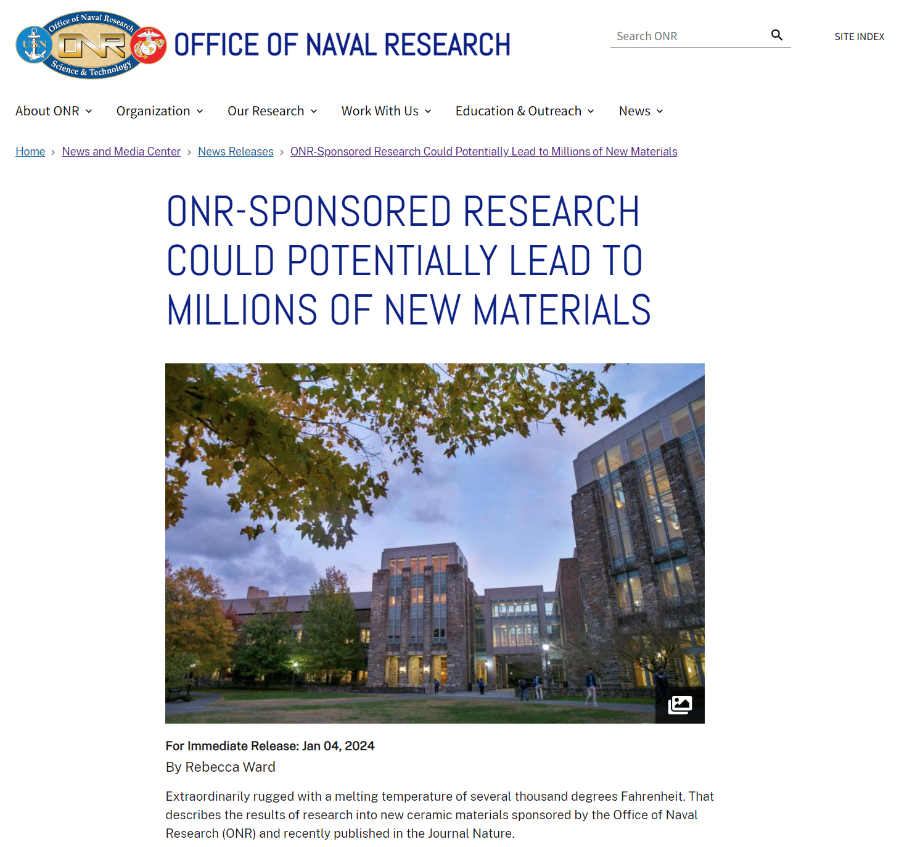
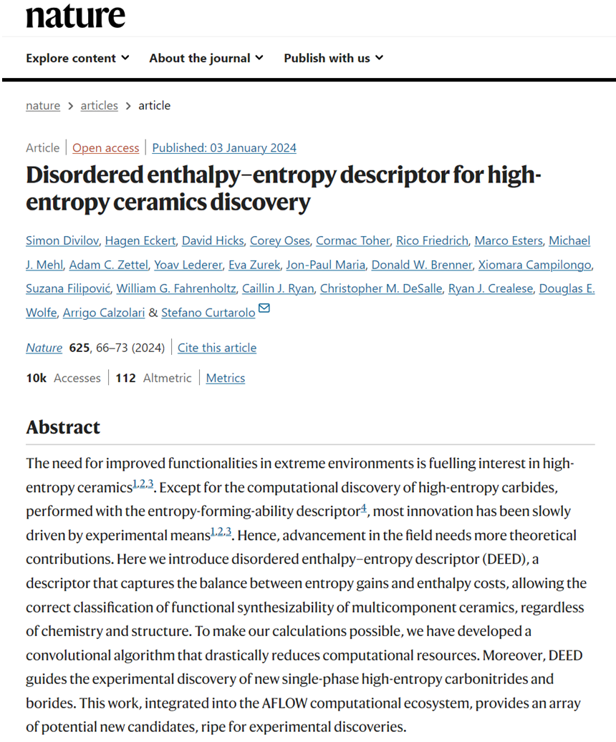

米海軍研究所のハイエントロピー物質研究
https://www.nature.com/articles/s41586-023-06786-y
セラミック
Disordered Enthalpy-Entropy Descriptor (DEED)
https://www.nre.navy.mil/media-center/news-releases/onr-sponsored-research-could-potentially-lead-millions-new-materials

Slide 20
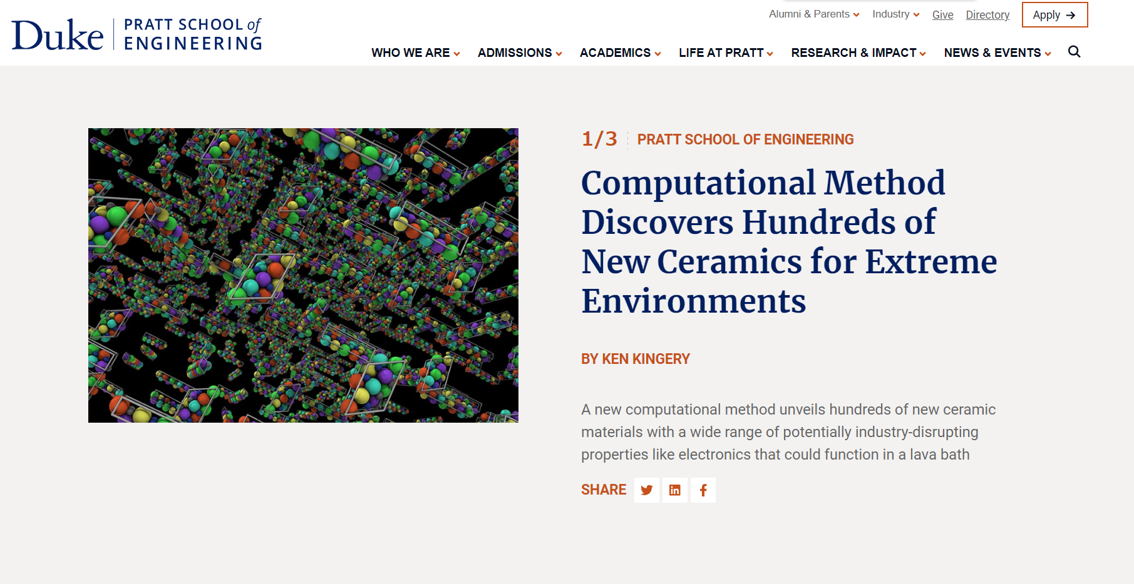
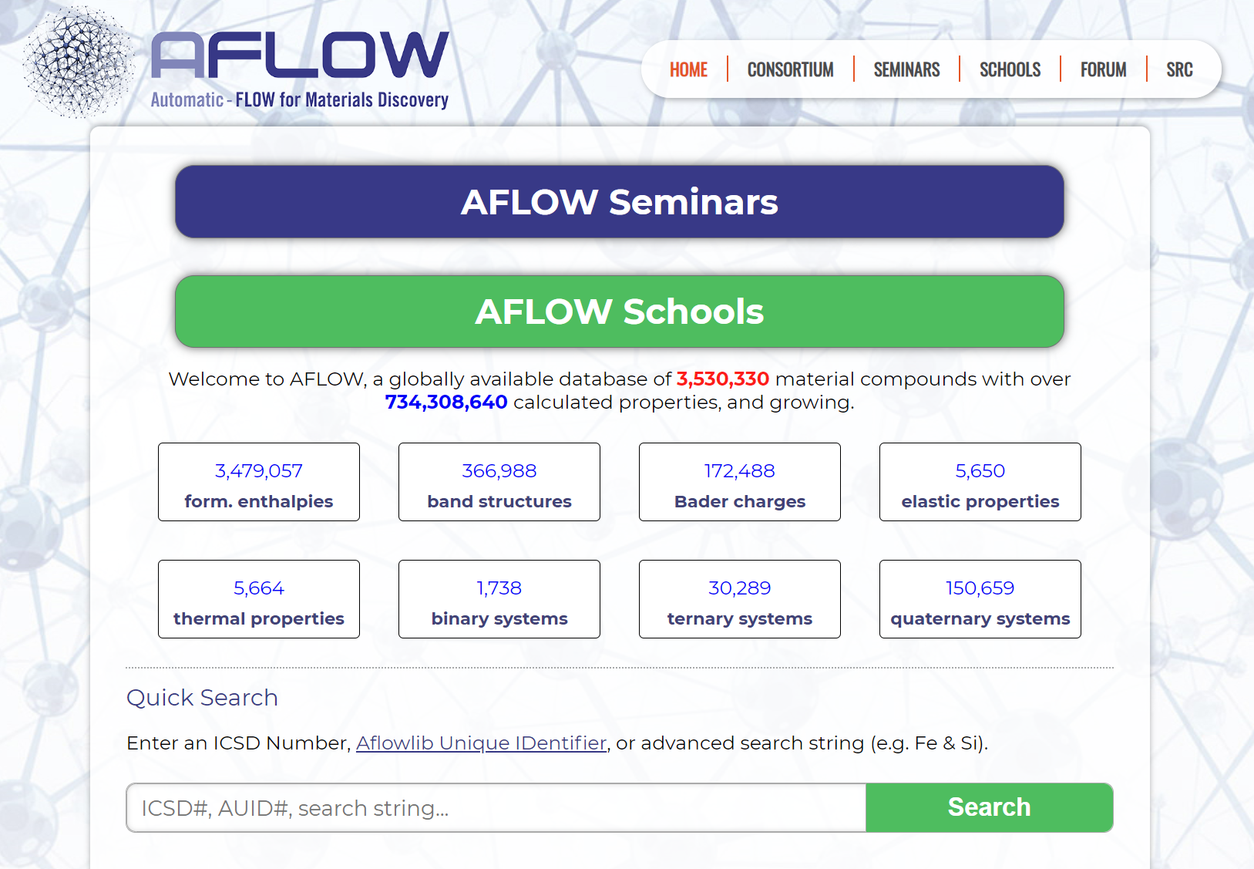
デューク大学のAFLOW
https://aflow.org/
Duke Automatic-FLOW for Materials Database (AFLOW)
https://pratt.duke.edu/news/deed-ceramics/

Slide 21

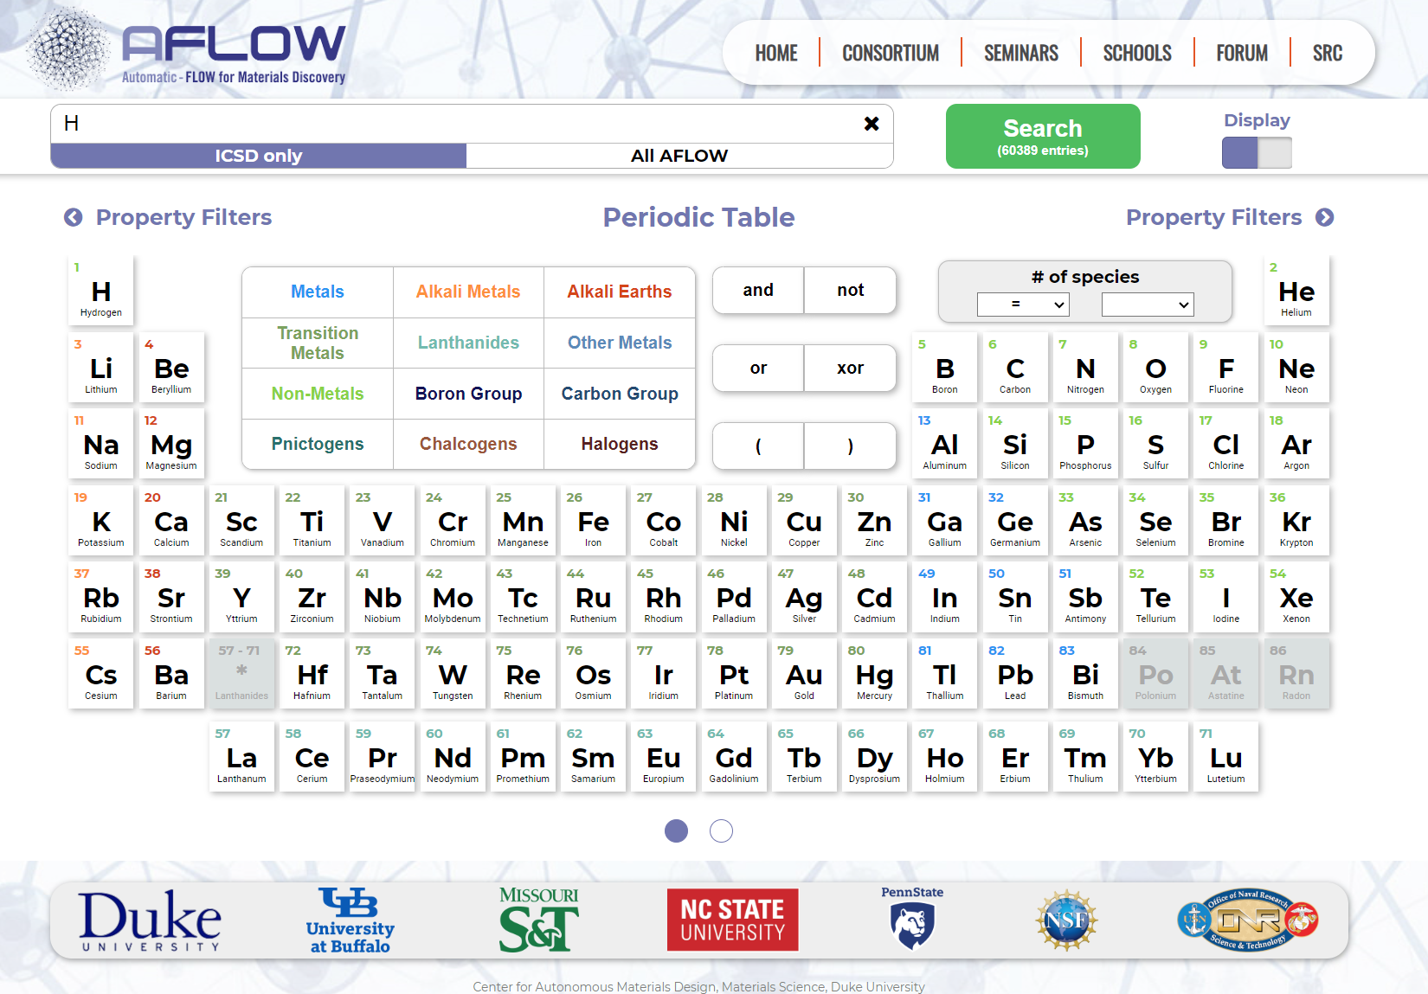



Duke Automatic-FLOW for Materials Database (AFLOW)

Slide 22
最後に

Slide 23
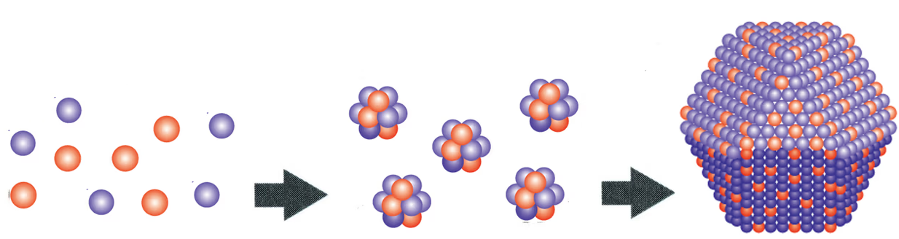
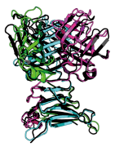
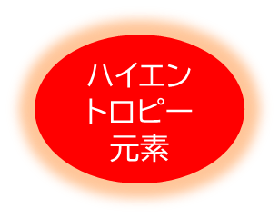
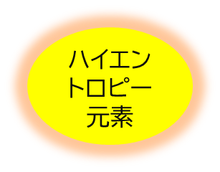
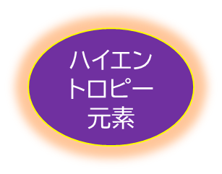
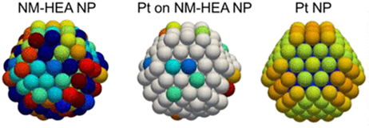
【再掲】多くの元素を融合させて新機能物質を生み出せる時代になった
元素
元素
ハイエントロピー元素
ハイエントロピー分子
ハイエントロピー
無機分子
ハイエントロピー合金
元素
ハイエントロピー元素
ハイエントロピー新素材
ハイエントロピー高分子
ハイエントロピータンパク質
元素
ハイエントロピー
有機分子
元素
https://pubs.acs.org/doi/full/10.1021/jacs.1c13616
https://pubs.acs.org/doi/full/10.1021/jacs.1c13616

Slide 24
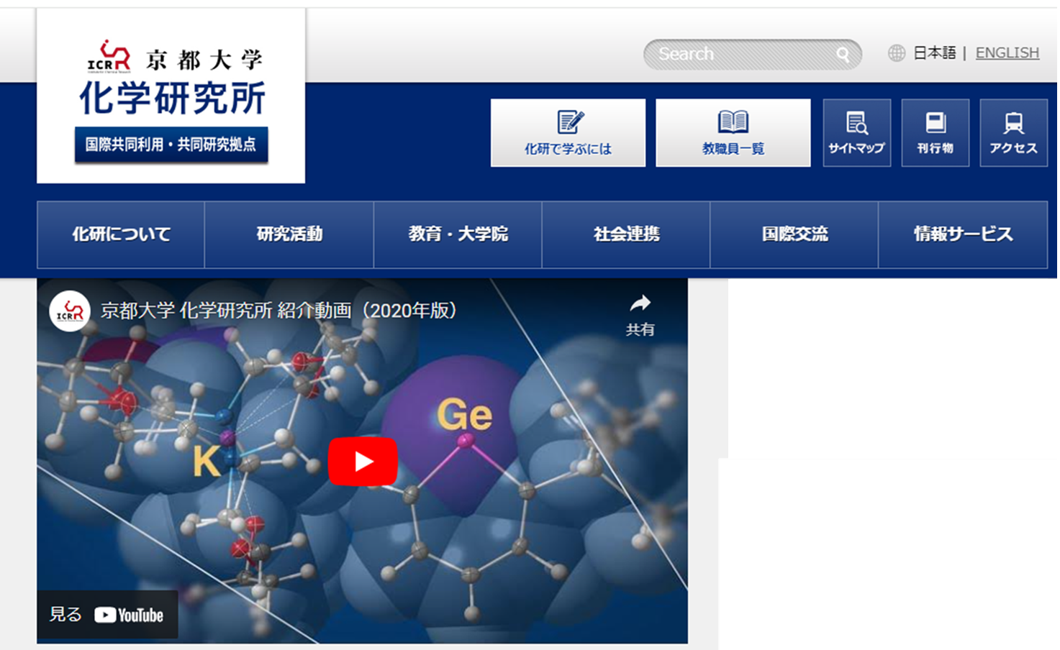
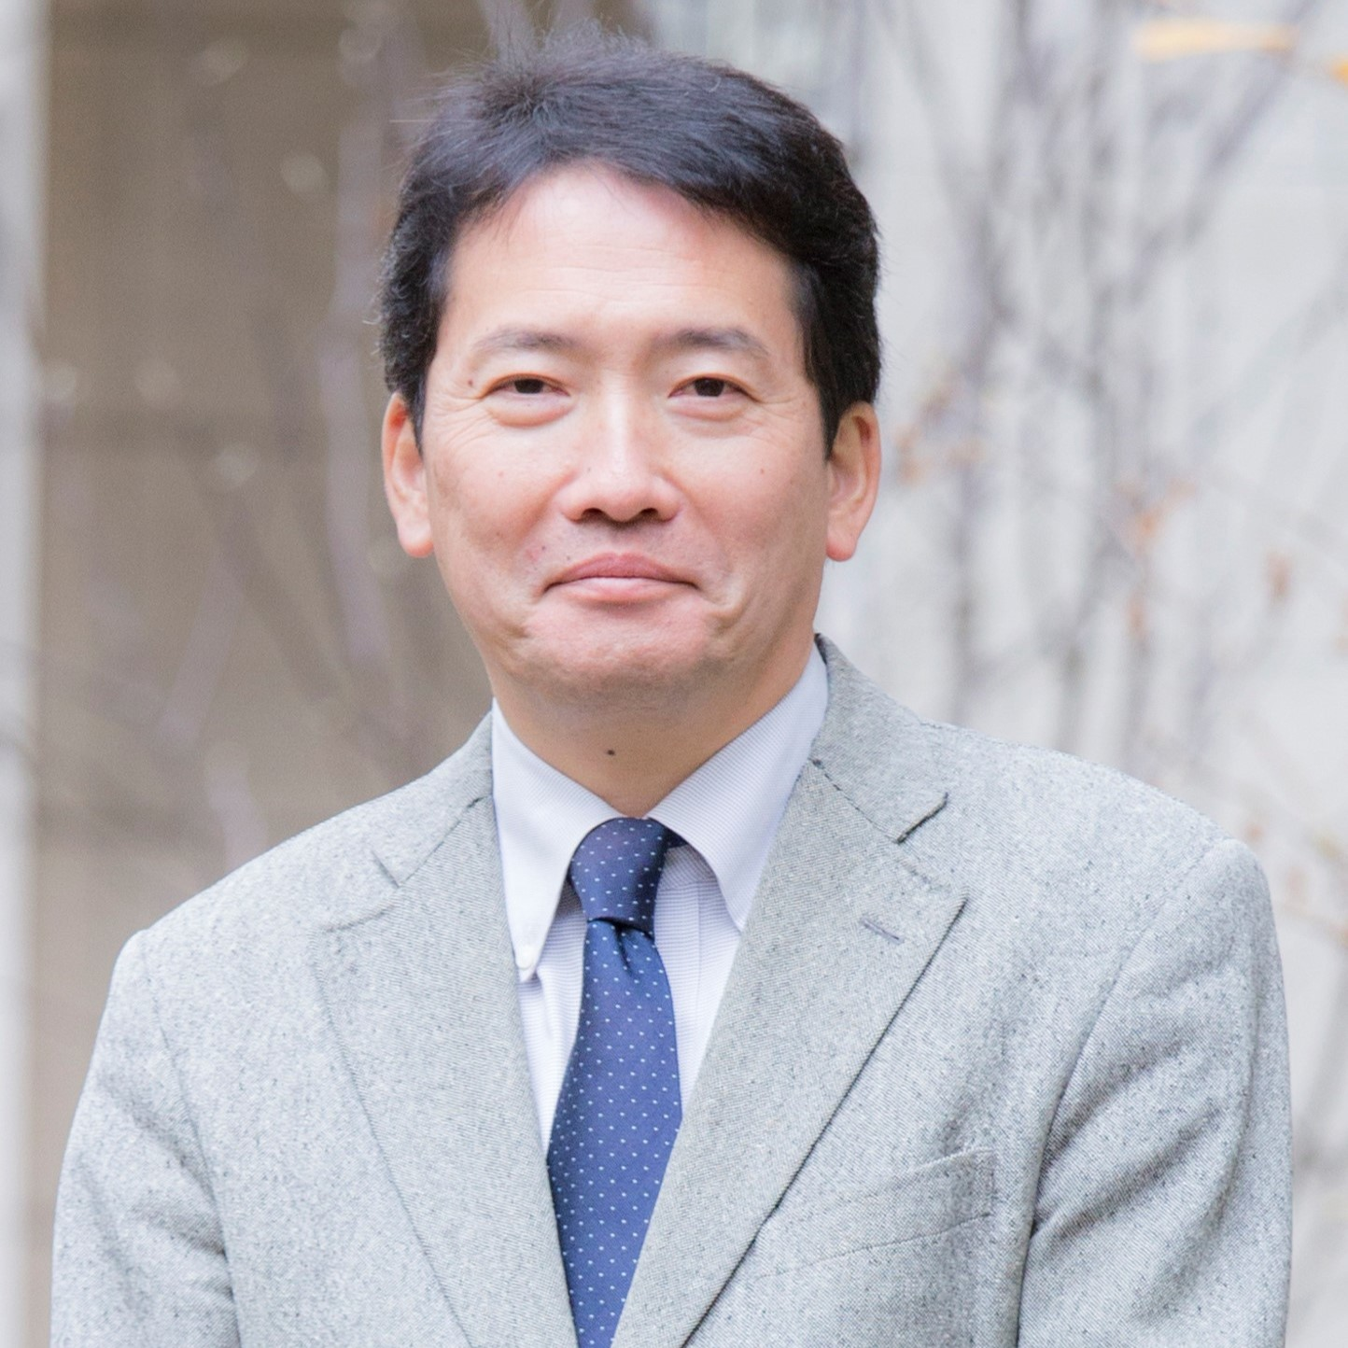
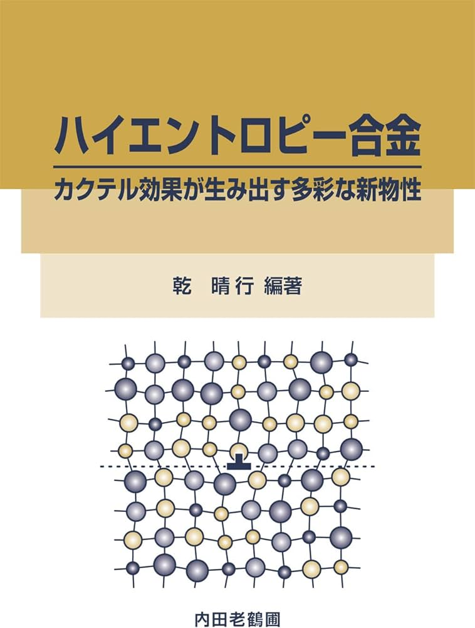
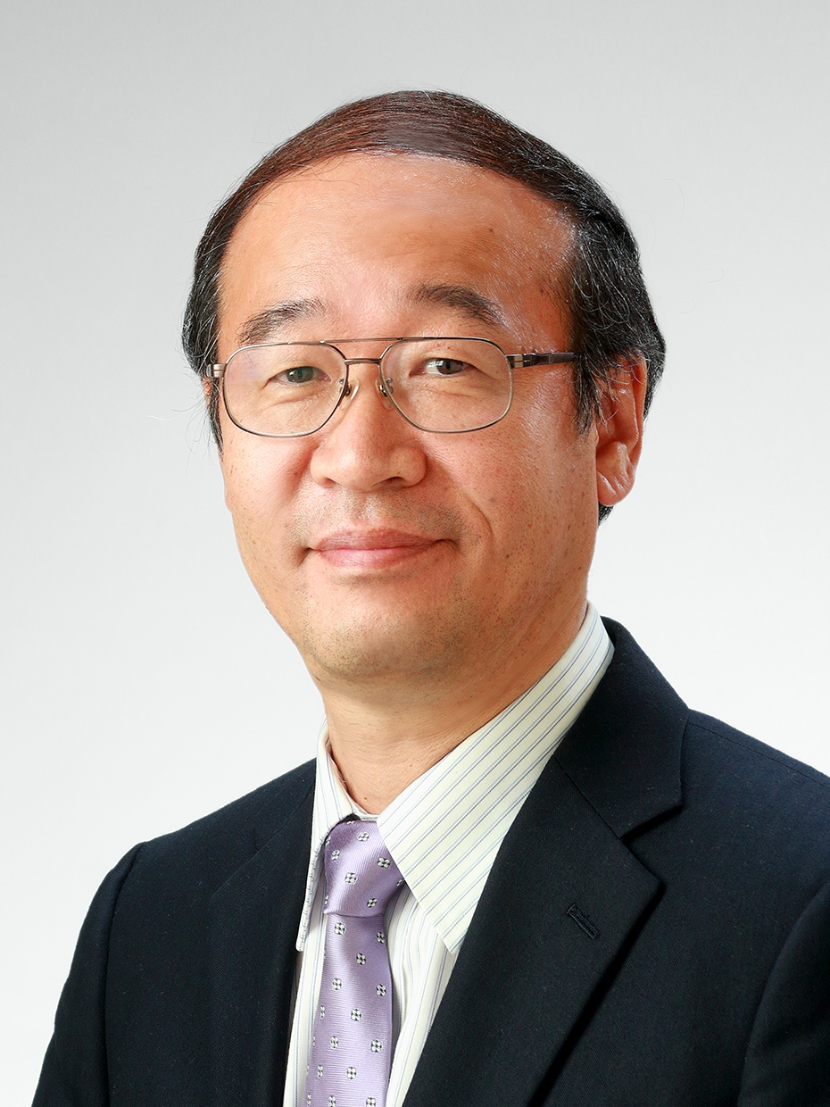
京都大学における材料科学＆ハイエントロピー合金の研究
https://www.kuicr.kyoto-u.ac.jp/sites/
北川宏教授
（出所）Amazon
（出所）京都大学
（出所）京都大学
乾晴行教授

Slide 25

次回は…
202４年２月2６日（月曜日）
お昼休み、ココでやります。多分・・・
ランド研究所
～元祖シンクタンクのイノベーション～

Slide 26



アンケートにご協力をお願い致します。
ポチッ

Slide 27

当該資料は【配布共有不可】です
ありがとうございました。
当レポートに掲載されているあらゆる内容は無断転載・複製を禁じます。
当レポートは信頼できると思われる情報ソースから入手した情報・データに基づき作成していますが、当社はその正確性、完全性、信頼性等を保証するものではありません。当レポートは執筆者の見解に基づき作成されたものであり、当社及び三井物産グループの統一的な見解を示すものではありません。また、当レポートのご利用により、直接的あるいは間接的な不利益・損害が発生したとしても、当社及び三井物産グループは一切責任を負いません。レポートに掲載された内容は予告なしに変更することがあります。

